Slide 1





Ознакомление с явлениями общественной жизни
Младшая группа
Арамиль - 2018

Slide 2



Slide 3



Slide 4

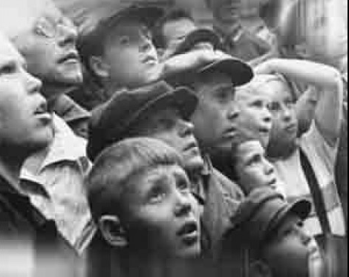
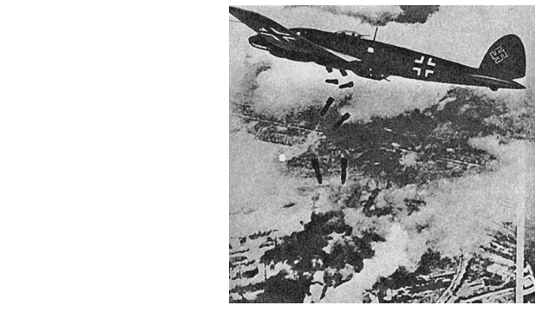
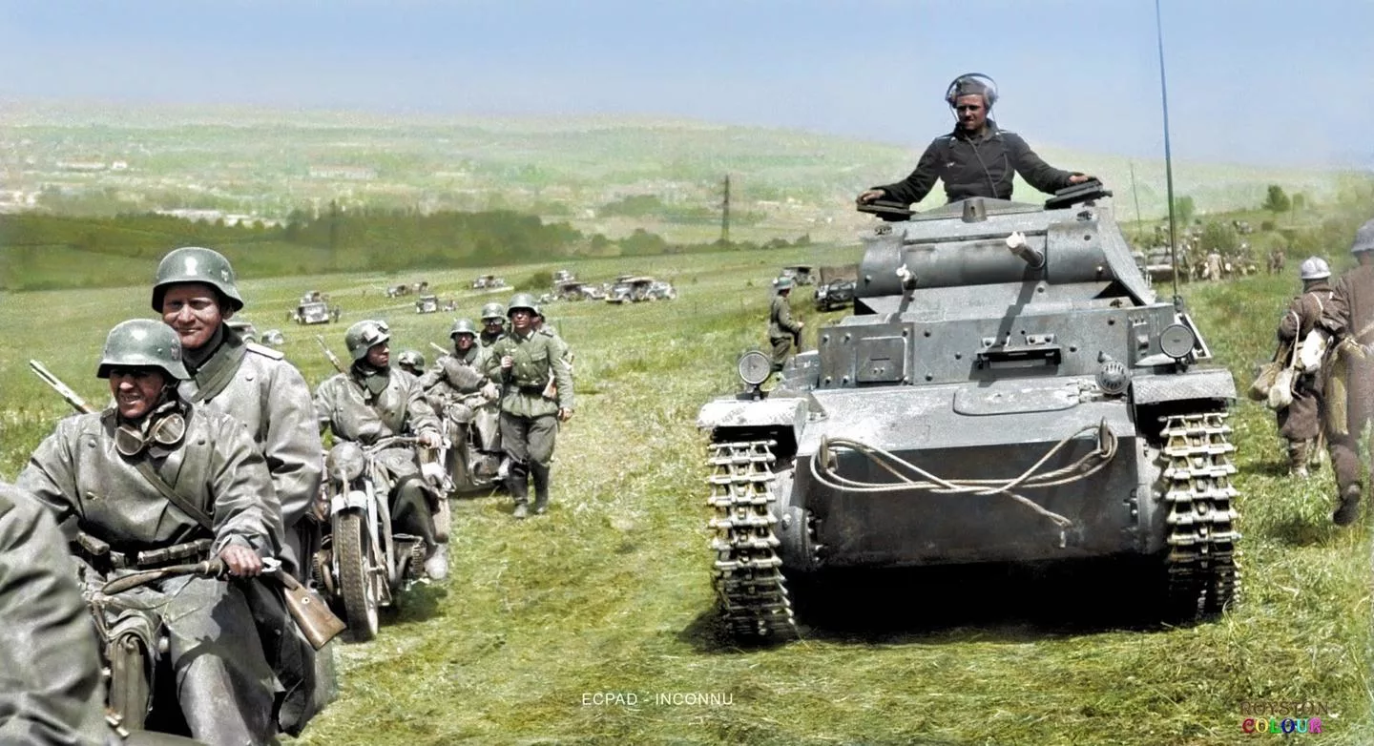
Много лет назад был такой же, как сейчас теплый солнечный день. И вдруг люди узнали, что на нашу землю напали враги, и началась война. Налетели самолеты, приехали танки, пришли солдаты с оружием и сразу все изменилось. Вот какие звуки раздавались со всех сторон.
Понравились вам звуки войны? (Ответы детей). Это страшные военные звуки.
Какие звуки вы хотели бы слышать каждый день? Почему вам не понравились звуки войны? (Ответы детей).

Slide 5
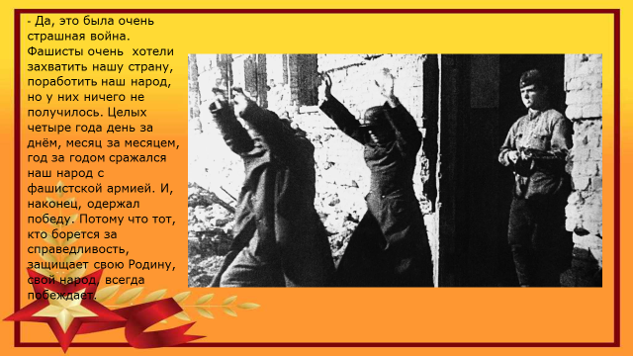
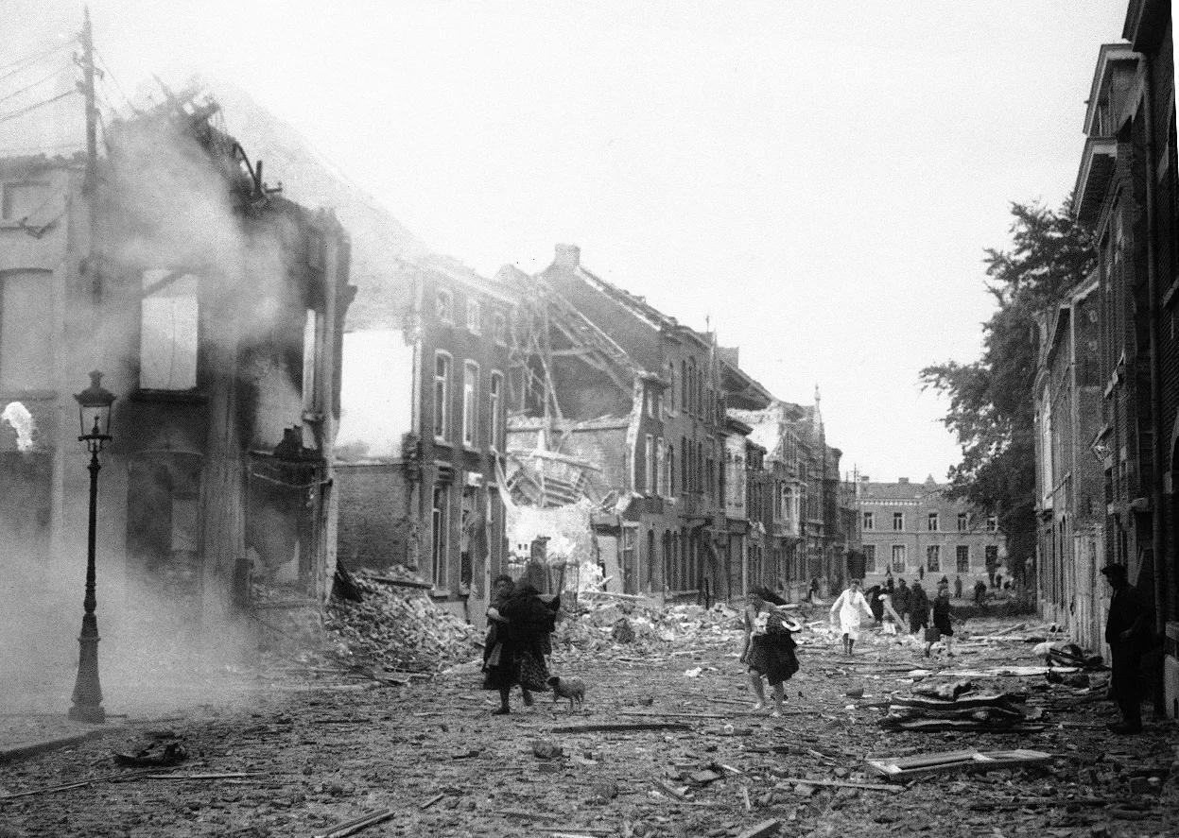
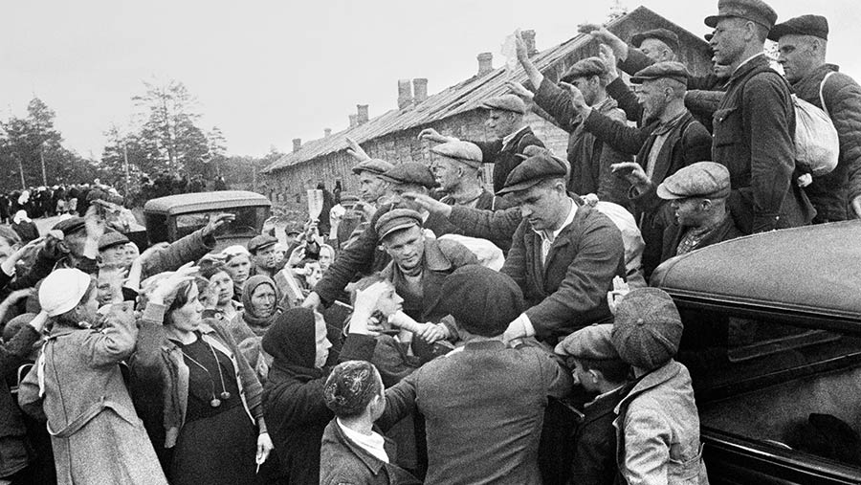
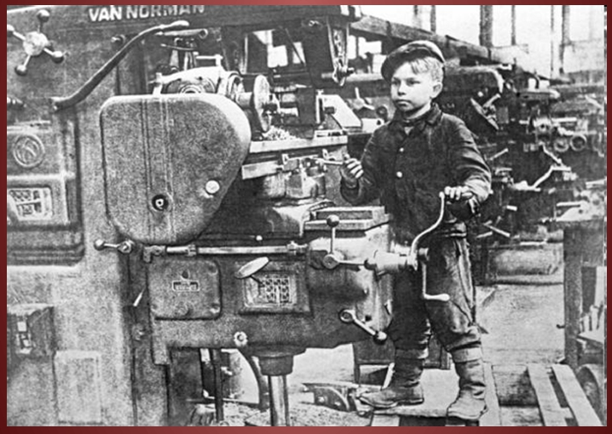
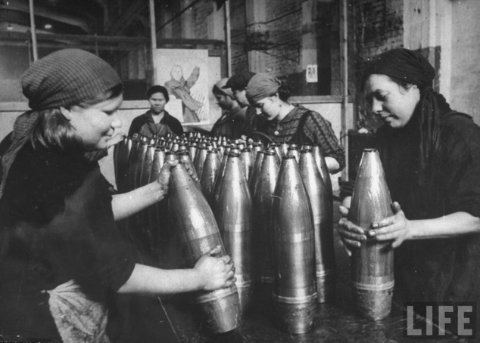
Горели и рушились дома, погибали люди. Мужчины уходили воевать, защищать свою землю, прогонять врагов. Женщины и дети работали день и ночь, чтобы у солдат была одежда, еда, оружие.

Slide 6
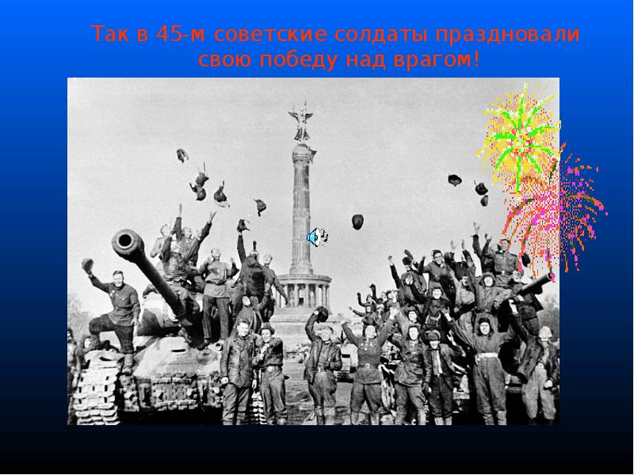
Случилось это 9 мая 1945 года.
Солдаты стреляли в воздух, кричали: «Ура!!!»

Slide 7

Какая военная техника помогла нашим солдатам победить?

Slide 8
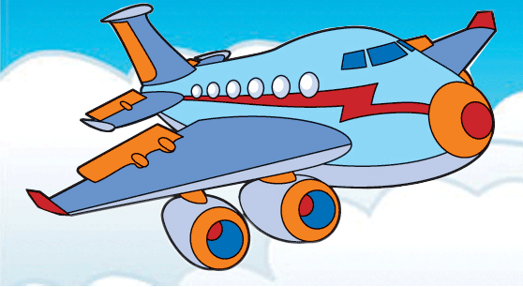

Slide 9
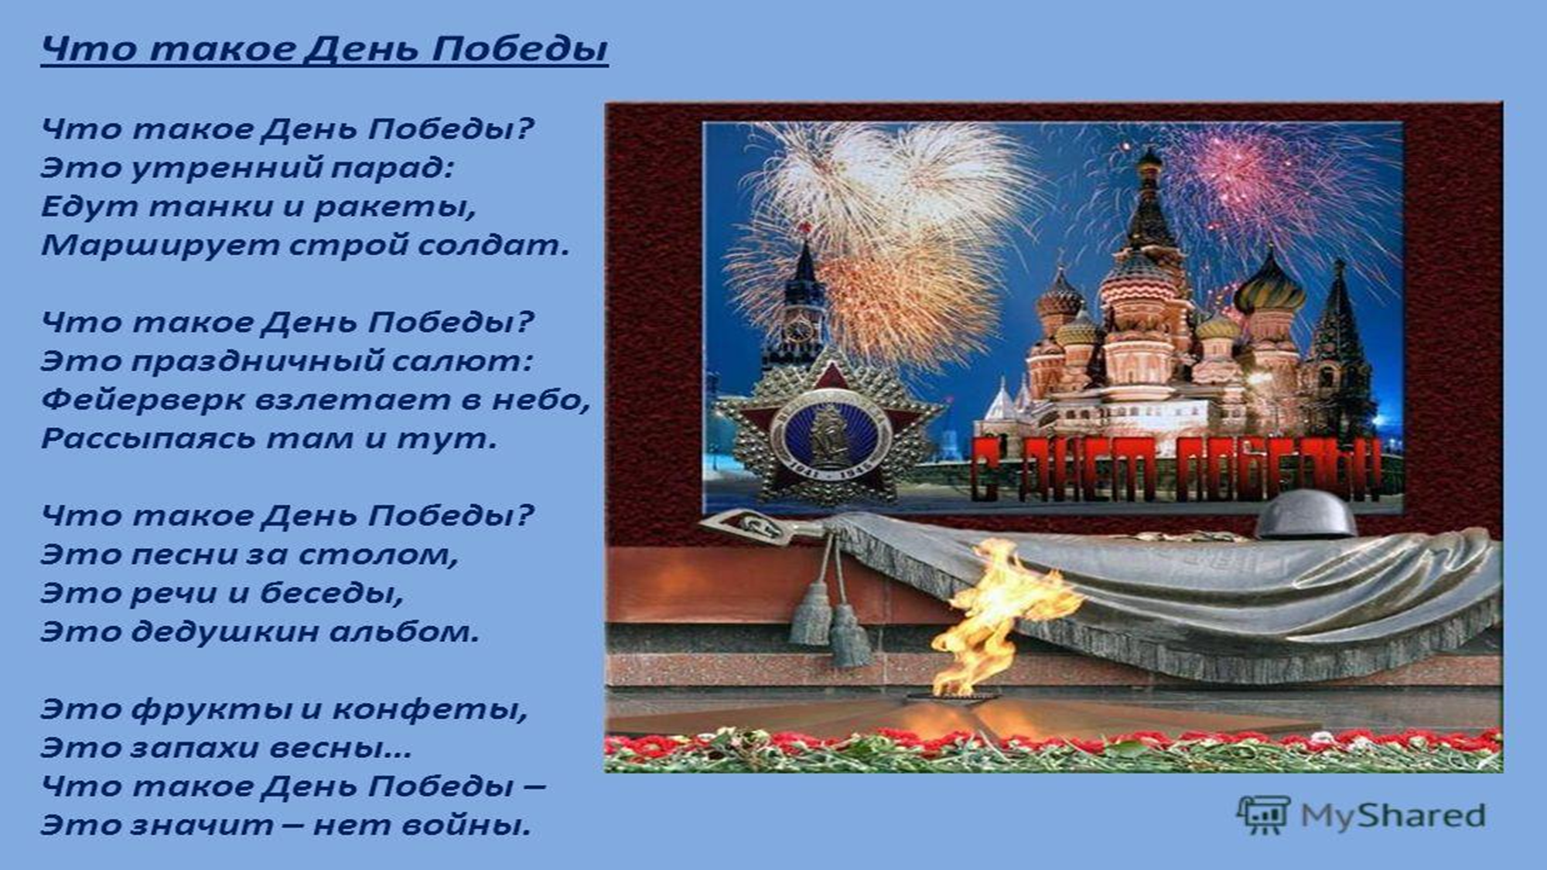
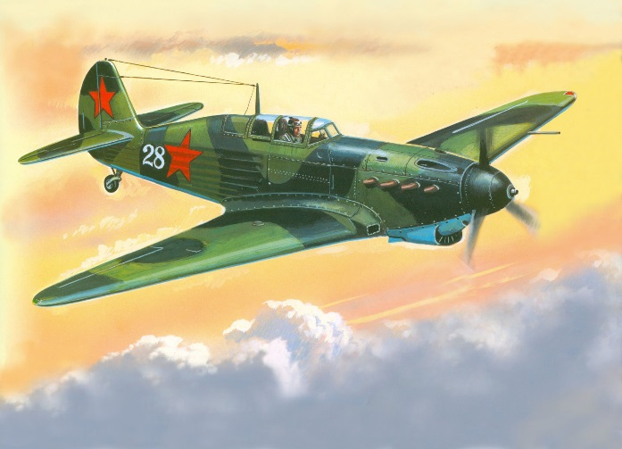
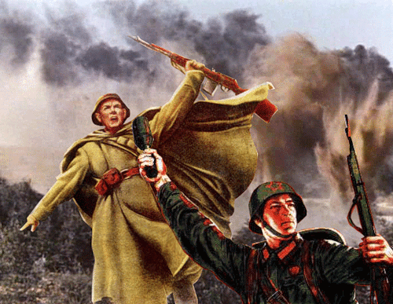
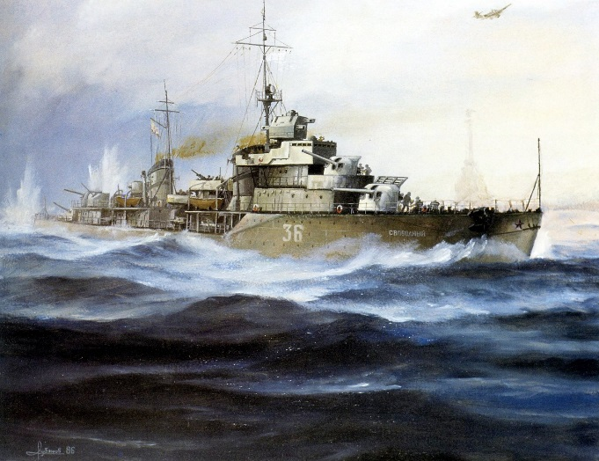

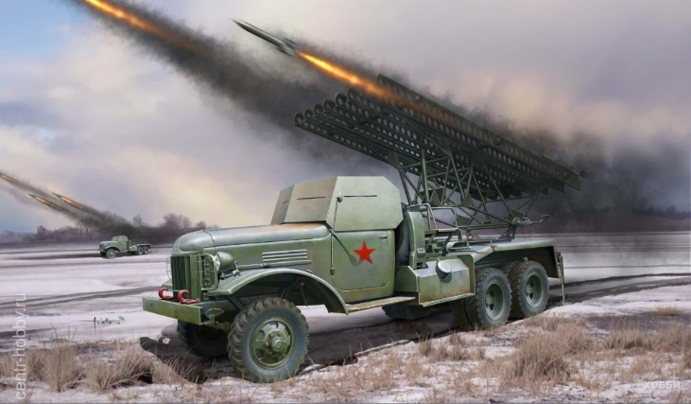

- А какая военная техника помогла нашей Армии одержать победу над врагом?

Slide 10
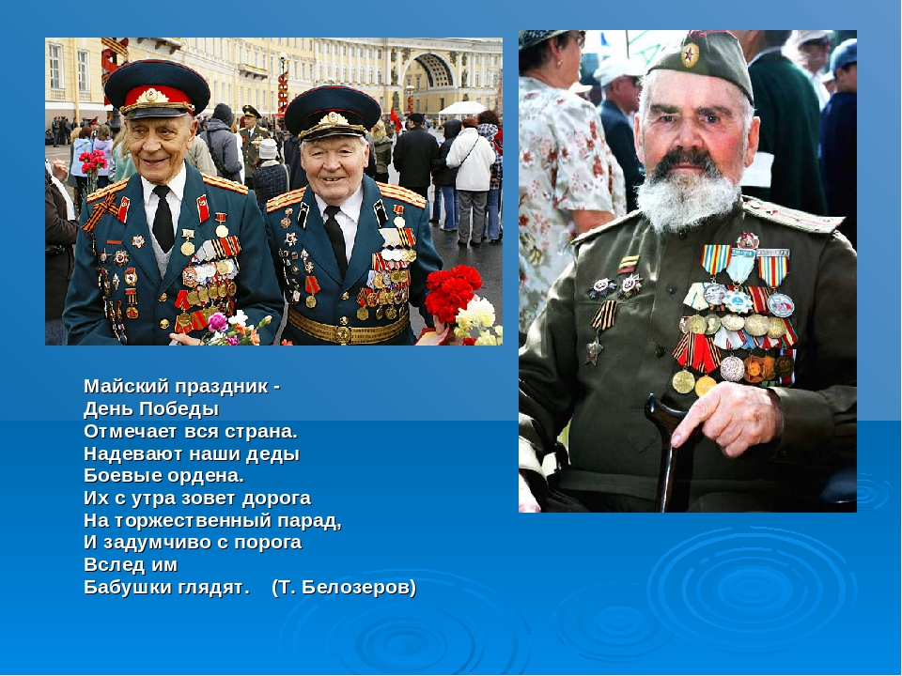

Slide 11
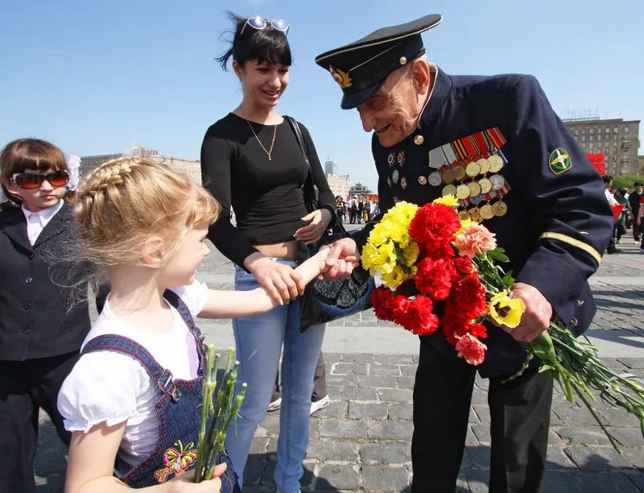
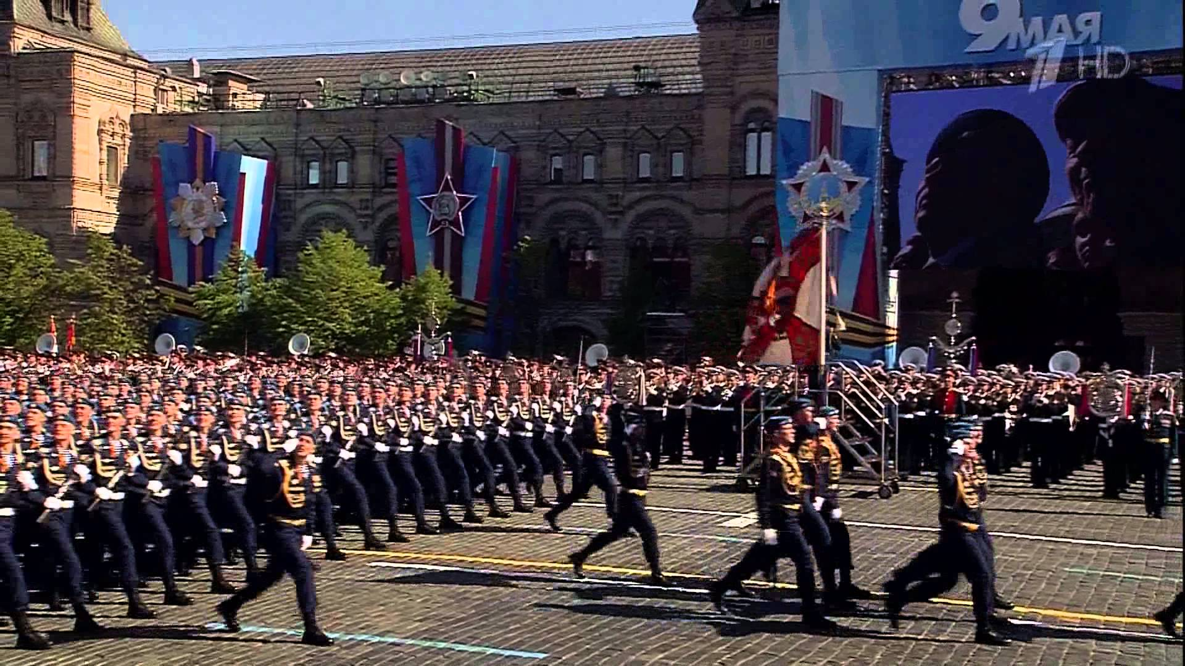
Утром военные и ветераны выходят на парад! Ветераны надевают ордена и медали. Люди дарят ветеранам цветы.

Slide 12
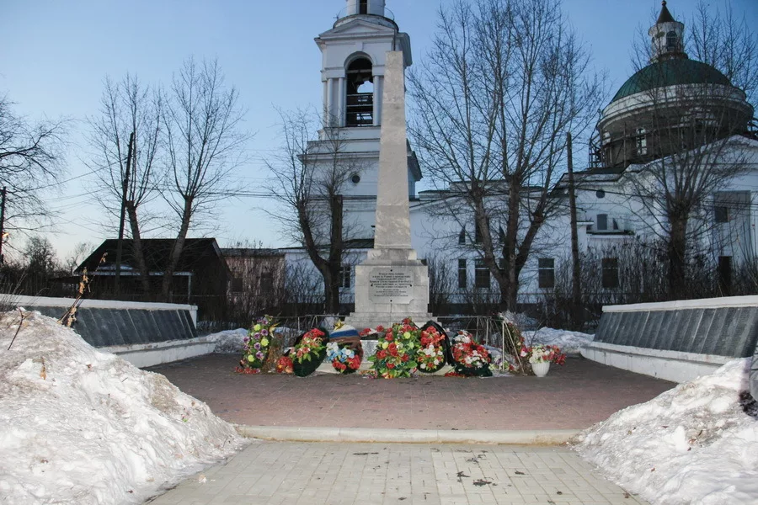
Днём возлагают цветы к памятнику павших.
Есть такой памятник и в нашем городе. Это монумент памяти павших в боях в период Гражданской и Великой Отечественной войны.

Slide 13
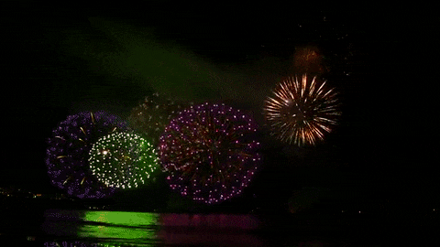
Вечером – праздничный салют!

Slide 14

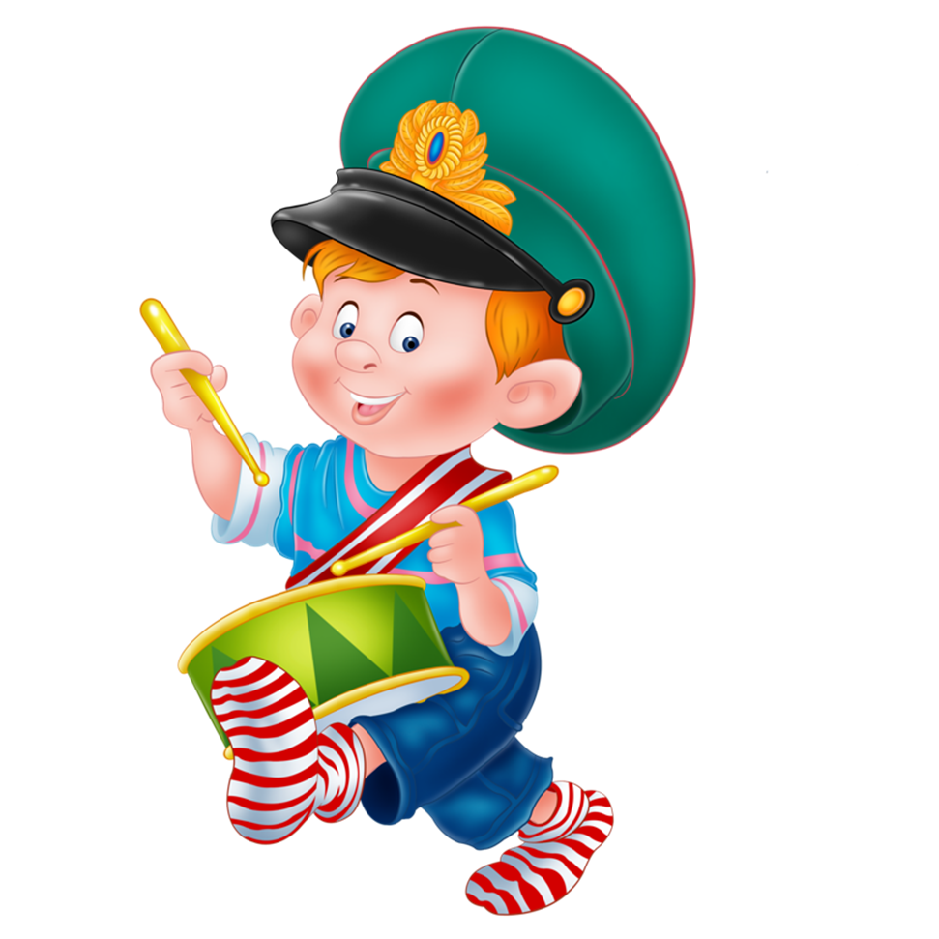

Slide 15
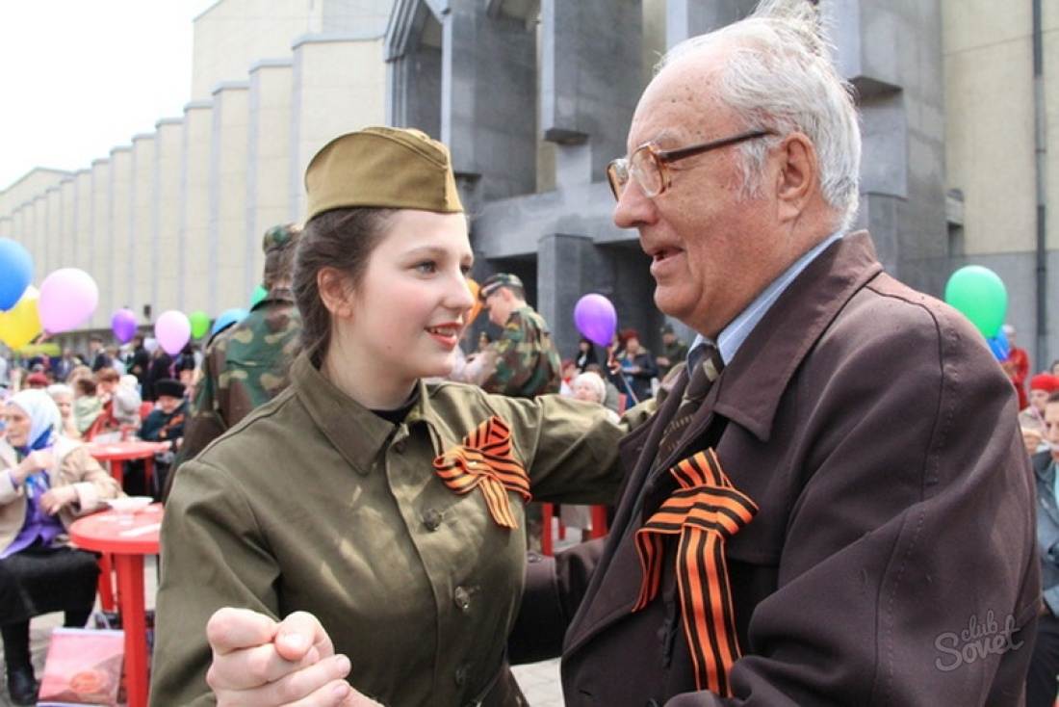
Несколько лет назад появилась очень хорошая традиция. В День Победы люди прикалывают на лацкан одежды георгиевскую ленточку в знак памяти о боевых заслугах нашего народа.
Ребята, а какие цвета на георгиевской ленточке? Что они означают?
Ответы детей.
Воспитатель: Правильно! Чёрный цвет означает дым, а оранжевый – огонь. И сегодня мы хотели бы поделиться такими ленточками и с вами, чтобы сегодня и впредь вы гордились и помнили о боевых подвигах ваших дедов и прадедов.

Slide 16
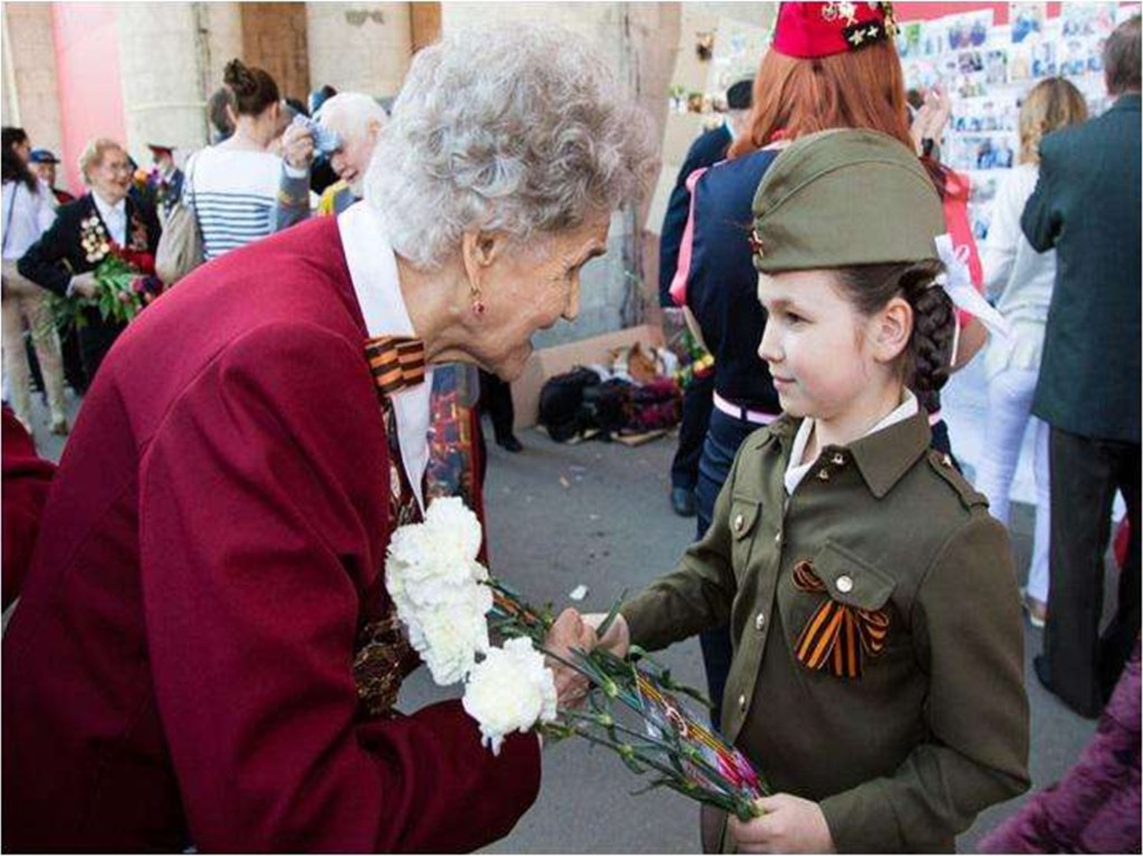
-Ребята, а кого на празднике можно встретить?
-Ветеранов!
-Кто такие ветераны?
-Это те, кто много лет назад защитил нашу Родину от врага. Но они уже очень старенькие, многие из них больные, инвалиды. Им трудно даже ходить.
В День Победы они надевают все свои военные награды, собираются вместе, чтобы вспомнить военные годы.

Slide 17
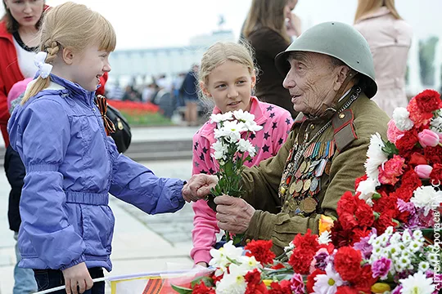
Если вы 9 мая увидите человека с орденами, то подойдите и поздравьте его с праздником, скажите ему «Спасибо!» за то, что он защитил нашу страну, нашу Родину от врагов. Ветеранам будет приятно, что мы все помним о той трудной замечательной победе.

Slide 18


Slide 19


